Slide 1
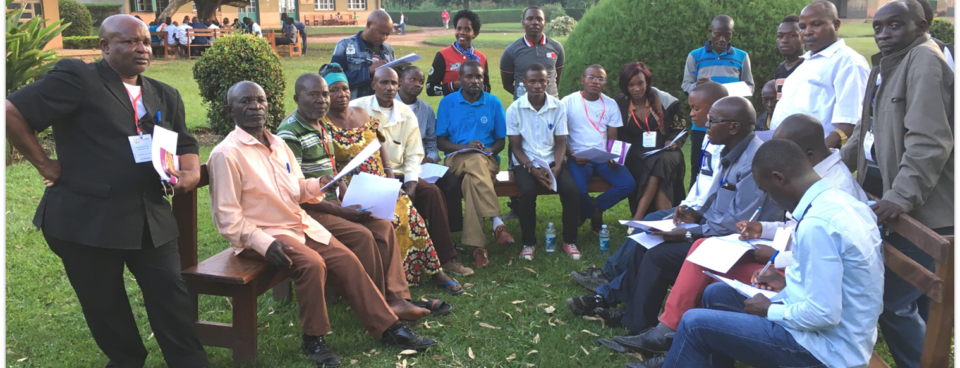
Traduction de la Bible Appartenant à l’Église
Gardez votre cœur en toute diligence, car c’est de lui que jaillissent les problèmes de la vie (Prov. 4 :23).
Marchez avec sagesse envers ceux qui sont à l’extérieur, rachetant le temps (Colossiens 4 :5).
Toutes les Écritures sont tirées de la New King James Version®. © 1982 par Thomas Nelson, Inc. Utilisé avec permission. Tous droits réservés.
Six Comportements

Slide 2
?
Quelles actions voyons-nous dans une église locale qui croit en COBT ?

Slide 3
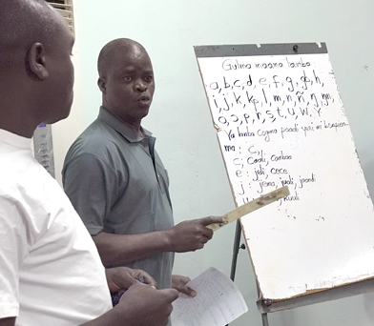

1. Acceptez la responsabilité de faire une traduction de la Bible
Prend Responsabilité
Église locale
Traduction de la Bible
Ils lisent donc distinctement dans le livre, dans la Loi de Dieu ; et ils leur donnèrent le sens, et les aidèrent à comprendre la lecture (Néhémie 8 :8)

Slide 4
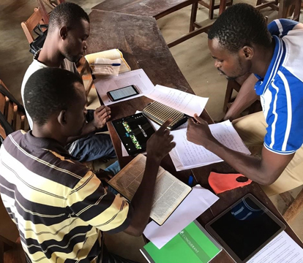

2. Rendre la traduction de la Bible accessible
Gère Accessibilité
Église locale
Et chaque jour, dans le temple et dans chaque maison, ils ne cessaient d’enseigner et de prêcher Jésus comme le Christ (Actes 5 :42).

Slide 5

3. Affiner et réviser la traduction
Vérification
Raffiner
Réviser
Traduire
Église locale
Et ne nous lassons pas en faisant le bien, car au temps convenable nous moissonnerons si nous ne perdons pas courage (Galates 6 :9).

Slide 6
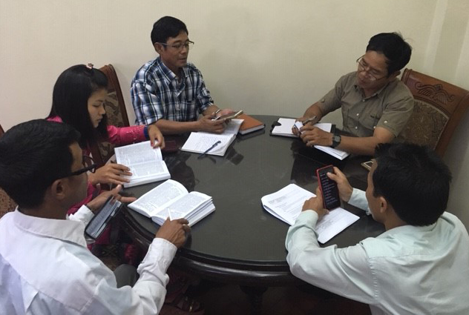
4. Impliquer la communauté dans l’utilisation des Écritures
Toute l’Écriture est inspirée de Dieu, et elle est utile pour enseigner, pour convaincre, pour corriger, pour instruire dans la justice, 17 afin que l’homme de Dieu soit complet, parfaitement équipé pour toute bonne œuvre (2 Timothée 3 :16-17).

Slide 7
5. Partagez COBT avec d’autres
Il leur répondit : « Que celui qui a deux tuniques donne à celui qui n’en a pas ; et que celui qui a de la nourriture fasse de même. (Luc 3 :11).

Slide 8
6. Amener les générations futures à mettre à jour et à réviser.
Vous
Vos enfants
Vos petits-enfants
« Et ces paroles que je vous prescris aujourd’hui seront dans votre cœur. 7 Tu les enseigneras à tes enfants, et tu en parleras quand tu seras assis dans ta maison, quand tu marcheras sur le chemin, quand tu te coucheras et quand tu te lèveras (Deutéronome 6 :6-7). Ils lisent donc distinctement dans le livre, dans la Loi de Dieu ; et ils leur donnèrent le sens, et les aidèrent à comprendre la lecture (Néhémie 8 :8).

